Slide 1

ISY0101 · EVALUACIÓN PARCIAL N°1
TecnoHogar: atención al cliente con
LLM + RAG
LLM + RAG · AGENTE TECNOHOGAR · 2026
Agente para TecnoHogar SpA que combina políticas internas y la Ley del Consumidor, con fuentes citadas en cada respuesta
<fragmento fuente="…" seccion="…" score="…"> → Gemini → Fuentes: archivo §sección
Ricardo Illanes · Docente: Cristián R. Araya Salazar · Duoc UC
Notes:
Presentarse y nombrar el caso y la idea central en una frase: un agente que responde consultas de clientes usando solo fuentes verificables, internas y externas.

Slide 2
01
Atención lenta, repetitiva y con riesgo legal
1.800
65%
26 h
consultas al mes para solo 3 ejecutivos
son repetitivas: pedidos, despachos, garantías y devoluciones
de espera promedio para la primera respuesta, sin atención de noche
EL CASO
ADEMÁS
Las respuestas varían según el ejecutivo y a veces contradicen la Ley 19.496 (por ejemplo, ofrecer "solo reparación" dentro de la garantía legal de 6 meses), lo que genera reclamos ante el SERNAC.
02/12
TecnoHogar SpA · pyme de e-commerce, 35 trabajadores · caso contextualizado con datos simulados
Notes:
Explicar la organización y que los números son del escenario contextualizado. Remarcar el riesgo legal: no es solo eficiencia, también es cumplimiento.

Slide 3
01
Seis objetivos medibles
R1
Respuesta 24/7
R2
Automatizar
R3
Respuestas correctas
< 10 s en el 95% de las consultas
≥ 60% resueltas sin derivar
Fidelidad ≥ 0,90
MIDE › Latencia del agente
MIDE › Tasa de derivación
MIDE › LLM-as-judge
OBJETIVOS
R4
Recuperación precisa
R5
Trazabilidad
R6
Privacidad
Hit rate@4 ≥ 0,90 · recall ≥ 0,85
100% con "Fuentes: archivo §sección"
0 datos personales al LLM
MIDE › 18 preguntas etiquetadas
MIDE › Tasa de citas
MIDE › Pruebas de guardrails
03/12
Notes:
Cada objetivo tiene una métrica y un script que la calcula en el repositorio. Esto conecta con la diapositiva de resultados.

Slide 4
02
Lo que sabe la empresa y lo que exige la ley
Internas
colección "internos"
Externas
colección "externos"
Política de garantías y devoluciones v3.2
Política de despachos v2.1
Preguntas frecuentes (pagos, boletas, tienda)
Catálogo: 8 SKU con precio, stock y garantía
Pedidos: consulta exacta por código TH‑XXXXX
Ley 19.496 (BCN): retracto art. 3 bis, garantía legal arts. 20-21
Ley 21.398 Pro Consumidor: garantía de 6 meses
Guía SERNAC: regla 6x3, plazos, productos dañados
FUENTES DE INFORMACIÓN
04/12
Notes:
Explicar por qué dos colecciones separadas: el agente decide cuándo consultar la ley, y la cita permite distinguir política de la empresa y normativa. Los pedidos no se vectorizan: necesitan coincidencia exacta.

Slide 5
02
Un prompt de sistema en bloques
BLOQUE | TÉCNICA | PARA QUÉ
# ROL: "Actúa como Tecno…" | Role-prompting | Tono de marca y dominio acotado
# HERRAMIENTAS + regla legal | Tool-use explícito | Contrastar política interna con la ley
# PROCESO en 4 pasos | Chain-of-thought interno | Descomponer sin exponer el razonamiento
# RESTRICCIONES: "usa estrictamente", "no asumas" | Grounding | Reducir alucinaciones; derivar a humano
# FORMATO: 120 palabras + "Fuentes:" | Salida estructurada | Trazabilidad y menos tokens
2 ejemplos | Few-shot | Formato de citas y rechazo de temas ajenos
PROMPT ENGINEERING
Temperatura 0,2 · contexto inyectado con etiquetas <fragmento fuente="…" seccion="…" score="…">
05/12
Notes:
Mostrar src/prompts.py en vivo si hay tiempo. Justificar cada bloque con un requerimiento (R2, R3, R5).

Slide 6
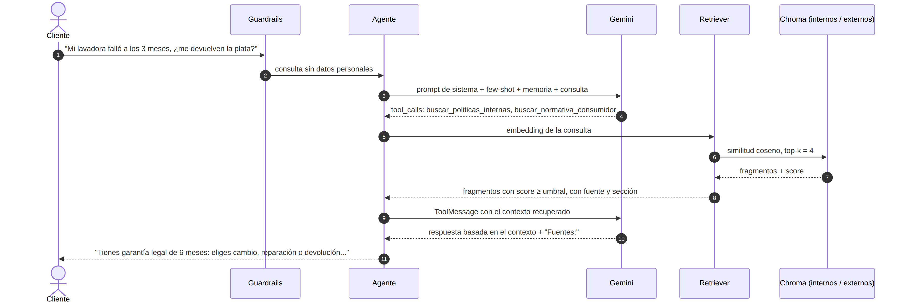
02
Recuperar, aumentar, generar
01
02
03
04
05
Ingesta
›
Embeddings
›
Chroma
›
Retriever
›
Gemini
split por sección ## + 700/120
gemini-embedding-001
coseno · 2 colecciones
top-k 4 + umbral
responde y cita
SECUENCIA DE UNA CONSULTA
PIPELINE RAG
06/12
Notes:
Recorrer la secuencia con el ejemplo de la lavadora. Detalle clave: el score se calcula antes de inyectar el contexto; lo que queda bajo el umbral no llega al LLM.

Slide 7
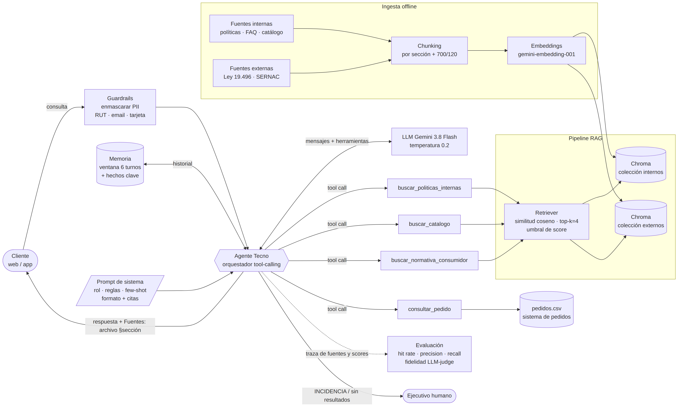
02
Arquitectura: agente con herramientas sobre RAG
ARQUITECTURA
07/12
Notes:
Recorrer de izquierda a derecha: guardrails, agente, LLM, herramientas, retriever, colecciones. Luego la ingesta offline arriba. Terminar en la derivación a humano y la traza para evaluación. Diagrama en docs/arquitectura.mmd.

Slide 8
03
Cada decisión responde a un objetivo
01
02
03
Agente con tools
2 colecciones
Pedidos exactos
Consultas mixtas: pedido + política + ley en una respuesta (R2)
Distinguir empresa y normativa al citar (R3, R5)
Sin búsqueda semántica: nunca devolver un pedido parecido
DECISIONES DE DISEÑO
04
05
06
Chunk 700 / 120
Umbral de score
Memoria de 6 turnos
Una sección cabe completa; el solapamiento no corta reglas
Sin contexto relevante, reconoce el límite y deriva (R3)
Controla tokens y latencia; recuerda el último pedido (R1)
08/12
Notes:
Esta es la parte que debes explicar con tus propias palabras (IE8). Preparar el "por qué" de cada tarjeta y una alternativa descartada.

Slide 9
03
De la consulta a la respuesta citada
1 · CONSULTA
2 · DATO RECUPERADO
3 · RESPUESTA (gemini-3.8-flash)
"¿Cuál es el estado de mi pedido TH‑10245?"
pedidos.csv §TH‑10245
score 1,0
"Tu pedido TH‑10245 se encuentra en estado DESPACHADO. Transportista: Starken (ST55410). Destino: Región de Valparaíso. Entrega estimada: 25 de septiembre de 2026."
›
DESPACHADO
· Valparaíso
· TH‑NB14
· Starken ST55410
· entrega 2026‑09‑25
›
COHERENCIA DATOS → RESPUESTA
Herramienta elegida por el LLM:
consultar_pedido
Fuentes: pedidos.csv §TH‑10245
Cada dato de la respuesta coincide con el registro recuperado. Con un código inexistente (TH‑10425), el agente no inventó un estado: ofreció derivar a un ejecutivo.
09/12
Notes:
Mostrar la captura o repetir en vivo con --debug. Remarcar que la traza muestra herramienta, fuente y score, y que todo lo que dice la respuesta está en el registro: eso es fidelidad. Luego mostrar el caso TH-10425 como ejemplo de no alucinación.

Slide 10
03
Resultados con embeddings de Gemini
1,00
1,00
0,68
16/16
Hit rate@4
meta 0,90
Context recall
meta 0,85
Context precision
pruebas pytest
aprobadas
EVIDENCIA
18 preguntas etiquetadas: la fuente correcta quedó 1° en todas (MRR 1,0).
Con embeddings léxicos el hit rate era 0,944: Q14 ("llegó dañado") se perdía.
La precisión baja porque con umbral 0,55 pasan casi siempre los 4 fragmentos.
10/12
Fuente: eval/resultados/recuperacion_gemini_k4.json · Fidelidad LLM-judge pendiente por cuota gratuita (errores 503/429)
Notes:
Explicar qué mide cada métrica (clase 1.3.1). Comparar léxico vs semántico con Q14. Explicar el compromiso precisión/recall del umbral y que la fidelidad quedó pendiente por los límites de la API gratuita.

Slide 11
03
Riesgos y cómo se mitigan
LIMITACIÓN
MITIGACIÓN
Alucinaciones del LLM
→
Temperatura 0,2, grounding estricto, citas y derivación
Datos simulados y extracto legal resumido
→
Ingerir el texto oficial de la BCN en producción
LIMITACIONES
Cuota y latencia de la API gratuita
→
Plan pagado o caché de respuestas frecuentes
Umbral dependiente del modelo
→
Recalibrar con eval.evaluate --umbral
Datos personales
→
Enmascarado de RUT, correo, teléfono y tarjeta
11/12
Notes:
Mostrar que conoces los límites del modelo (IL1.4).

Slide 12
CONCLUSIÓN
Respuestas inmediatas,
fundamentadas
y trazables
12/12 · CIERRE
En simple: antes lo que tomaba horas, ahora toma segundos, y con la ley de su lado.
¿Preguntas?
Repositorio: github.com/RicardoIllanes/asistente-retail-rag
Notes:
Cerrar volviendo al problema: 26 horas de espera y respuestas inconsistentes frente a respuestas en segundos, con fuente citada. Abrir la ronda de preguntas.

